Slide 1
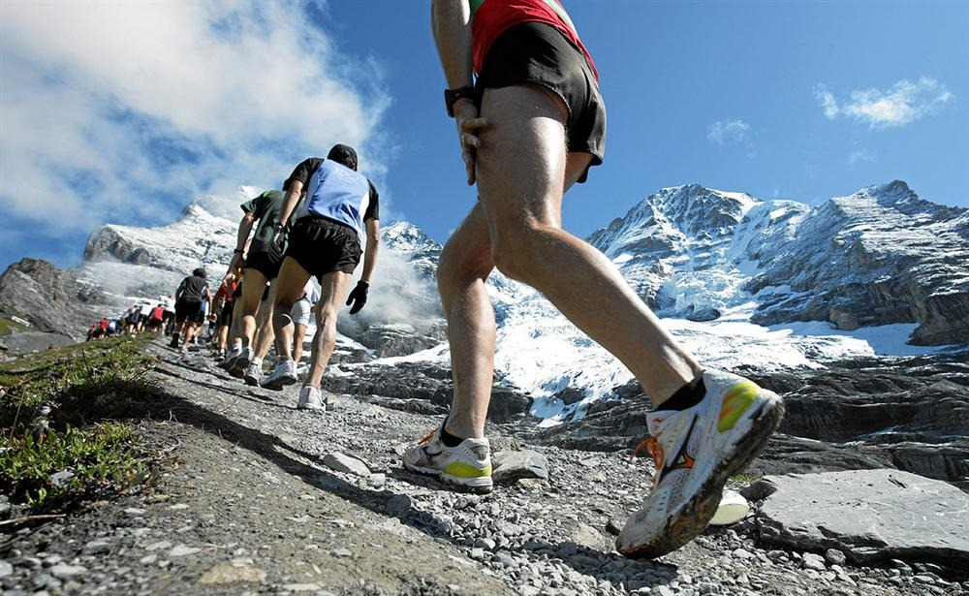
Esportes Radicais
Corrida de aventura, Motocross, wingsuit :
Nicholas Basso, Guilherme, Romeu, Vinicius

Slide 2

Corridas de Aventura
A corrida de aventura é um esporte que combina várias disciplinas, como corrida, ciclismo, canoagem e, às vezes, escalada ou navegação.
Essas corridas são frequentemente realizadas em ambientes naturais, como florestas, montanhas ou rios, o que as torna não apenas desafiadoras, mas também emocionantes.

Slide 3

Corridas de Aventura

Slide 4
MotoCross
O motocross é um esporte motorizado que envolve corridas de motocicletas em circuitos off-road, geralmente em terrenos acidentados e cobertos de lama, areia ou terra.
O esporte exige não apenas habilidade de pilotagem, mas também um bom condicionamento físico, concentração e controle emocional. É popular em vários países e possui uma forte comunidade de fãs e competidores.

Slide 5
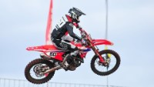

Slide 6
Wingsuit
O wingsuit é uma vestimenta especial projetada para voos de base ou saltos de paraquedas, que permite ao usuário planar pelo ar. Feito de tecido leve e aerodinâmico, o wingsuit possui "asas" de nylon entre os braços e as pernas, criando uma superfície de sustentação que aumenta o tempo de queda livre e permite manobras mais controladas.

Slide 7
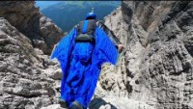

Slide 8
Obrigado pela a atenção

